Slide 1
MIELEN HYVINVOINTIA TUKEVAT OIKEUDET
Vammaispalvelujen asiantuntija
Anne Saarinen 10.5.2022
Kehitysvammaisten Tukiliitto ry

Slide 2
Tukiliiton oikeuksienvalvonta
Lakimies Tanja Salisma, OTK
Vammaispalvelujen asiantuntija Anne Saarinen, HTM
Lakimies (sij.) Taina Kölhi, VTM, Oik.yo
Valtakunnallinen vaikuttamis- ja verkostotyö
https://www.tukiliitto.fi/tuki-ja-neuvot/
Lakineuvonta puhelimitse 040 177 3 771
ma ja to klo 10-14, ti-ke klo 12-15.
Lakineuvonta sähköpostilla lakineuvonta@tukiliitto.fi

Slide 3
Esityksen sisältö
Perus- ja ihmisoikeudet mielen hyvinvoinnin edistäjänä
Oikeus yhdenvertaisuuteen
Oikeus osallisuuteen
Itsemääräämisoikeus ja oikeus tuettuun päätöksentekoon.
Yhteiskunnan palvelut oikeuksien toteutumisen tukena, esimerkkeinä
Henkilökohtainen apu
Kuljetuspalvelut

Slide 4
Oikeuksista säätäminen
Ihmisoikeussopimukset: esim. YK:n yleissopimus vammaisten henkilöiden oikeuksista on Suomessa lakina voimassa.
Perusoikeudet säädetään perustuslaissa.
Perus- ja ihmisoikeudet eivät ole mielipidekysymyksiä.
Niistä ei voi edes itse luopua, ja esim. palvelun järjestäjän on huolehdittava niiden toteuttamisesta.
Oikeudesta palveluihin säädetään erityislaeissa: vammaispalvelulaki, kehitysvammalaki

Slide 5
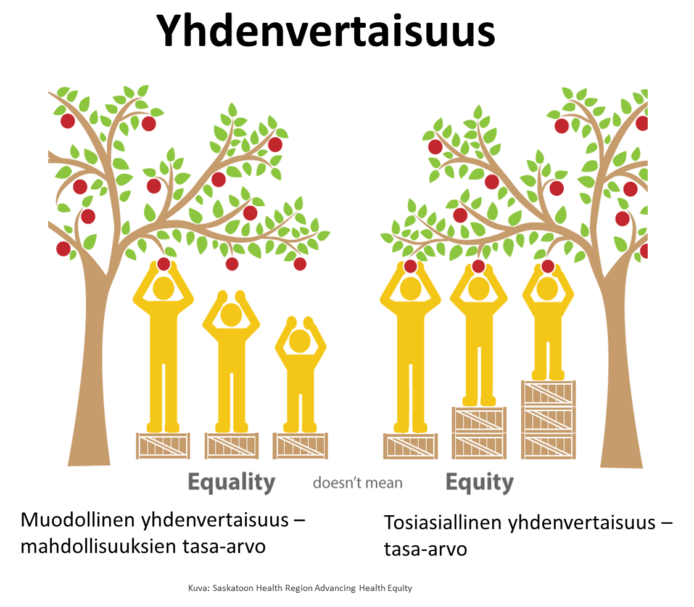

Slide 6
Yhdenvertaisuus – YK:n vammaissopimus 5 artikla
Kaikki ihmiset ovat yhdenvertaisia lain edessä.
Kaikki ovat oikeutettuja ilman minkäänlaista syrjintää yhdenvertaiseen lakiin perustuvaan suojaan ja yhdenvertaisiin lakiin perustuviin etuihin.
Kaikenlainen syrjintä esim. vammaisuuden perusteella on kiellettyä.
Kohtuullisten mukautusten epääminen on yhdenvertaisuuslaissa kiellettyä syrjintää.

Slide 7
Oikeus osallisuuteen
Osallisuus on kuulumista haluamiinsa yhteisöihin ja kuulluksi tulemista omissa ja yhteiskunnan asioissa.
Lisätietoa osallisuudesta käytännössä:
https://www.tukiliitto.fi/toiminta/tuki-ja-valmennus/osallisuus/
Osallisuus YK:n vammaissopimuksessa:
Kaikissa vammaisia koskevissa asioissa vammaiset henkilöt otetaan mukaan heitä koskevien asioiden suunnitteluun ja heitä koskevaan päätöksentekoon.
Yhdenvertainen oikeus valita asuinpaikka ja asuinkumppanit. Oikeus saada tukea, jotta voi olla osa yhteisöä.

Slide 8
Itsemääräämisoikeus
Kaikkien ihmisten oikeus määrätä omasta elämästään ja tehdä valintoja.
Suomen perustuslaissa vahva pohja:
Yhdenvertaisuus (6 §)
Oikeus elämään, henkilökohtaiseen vapauteen, koskemattomuuteen ja turvallisuuteen (7 §)
Liikkumisvapaus (9 §)
Yksityiselämän suoja (10 §)

Slide 9
Mikä voi rajoittaa itsemääräämisoikeutta?
Omat tai toisen perusoikeudet
Lait
liikennesäännöt – liikkumisvapaus
Järjestyssäännöt
- Kaupunki
- Taloyhtiö
Käytössäännöt eli hyvät tavat
Etiikka eli ihmisen käsitys oikeasta ja väärästä

Slide 10
Tuettu päätöksenteko
Perustuu YK:n vammaissopimuksen 12. artiklaan, jonka mukaisesti kaikki ihmiset ovat oikeudellisesti kelpoisia.
Kaikilla on oikeus tehdä oman tahdon ja mieltymysten mukaisia päätöksiä.
Tuettu päätöksenteko on toisen ihmisen antamaa tukea, jonka tavoitteena on auttaa ihmistä tekemään itse valintoja ja päätöksiä.
Tukea voi saada läheisiltä, yhteisöstä, osana eri palveluja tai (tulevaisuudessa) erillisenä vammaispalveluna elämän merkittäviin päätöstilanteisiin.
Lisätietoa: https://www.tukiliitto.fi/tuki-ja-neuvot/itsemaaraamisoikeus/tuettu-paatoksenteko/

Slide 11
Henkilökohtainen apu
Perustuu vammaispalvelulakiin
Toisen ihmisen antamaa välttämätöntä apua tavanomaiseen elämään liittyvissä toimissa, jotka henkilö tekisi itse, mutta joista hän ei vamman tai sairauden vuoksi selviä.​
Henkilökohtaista apua voi saada
päivittäisiin toimiin,​
työhön ja opiskeluun,​
harrastuksiin,​
yhteiskunnallinen osallistumiseen sekä​
sosiaalisen vuorovaikutuksen ylläpitämiseen.​

Slide 12
Kenelle henkilökohtaista apua?
"Henkilökohtaista apua järjestettäessä vaikeavammaisena pidetään henkilöä, joka tarvitsee pitkäaikaisen tai etenevän vamman tai sairauden johdosta välttämättä ja toistuvasti toisen henkilön apua suoriutuakseen 1 momentissa tarkoitetuista toiminnoista eikä avun tarve johdu pääasiassa ikääntymiseen liittyvistä sairauksista ja toimintarajoitteista." (VpL 8c)​
Vamma tai pitkäaikainen sairaus + välttämätön toisen ihmisen avun tarve + tavalliset toimet
Vammainen ihminen itse ilmaisee, mitä haluaa avustajan tuella tehdä – itsenäisen elämän mahdollistaja
Kunnalla on velvollisuus järjestää henkilökohtaista apua, jos hakija täyttää avun saannille esitetyt kriteerit. Kunta ei voi kieltäytyä järjestämästä palvelua vedoten esimerkiksi kunnan rahatilanteeseen.

Slide 13
Kuljetuspalvelu
Mahdollistaa yhdenvertaisen liikkumisen kohtuullisilla kustannuksilla.
Kuljetuspalveluja ja niihin liittyviä saattajapalveluja on myönnettävä vammaiselle henkilölle, jolla on erityisiä vaikeuksia liikkumisessa ja joka ei vammansa tai sairautensa vuoksi voi käyttää julkisia joukkoliikennevälineitä ilman kohtuuttoman suuria vaikeuksia.
Myös tiedollinen vamma tai esim. psyykkiset vaikeudet voivat oikeuttaa kuljetuspalveluun, ei vain liikuntakyky.
Kuljetukset pitää järjestää siten, että vammainen henkilö tosiasiallisesti pystyy käyttämään niitä.
Työssä käymiseen, opiskeluun, asioimiseen, yhteiskunnallisen osallistumiseen, virkistykseen tai muuhun sellaiseen syyhyn.

Slide 14
KIITOS!

